Slide 1
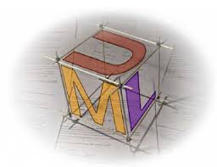
¿Qué es un UML?
Es un lenguaje de modelado, de propósito general, usado para la visualización, especificación, construcción y documentación de sistemas Orientados a Objetos

Slide 2

Contribuciones al UML
Meyer
Harel
Gamma, et al
Before and after
conditions
Statecharts
Frameworks and patterns,
HP Fusion
Booch
Operation descriptions and
message numbering
Booch method
Rumbaugh
Embley
OMT
Singleton classes and
high-level view
Jacobson
Wirfs-Brock
OOSE
Responsibilities
Shlaer - Mellor
Odell
Object lifecycles
Classification

Slide 3
¿ Por qué UML es un lenguaje?
Provee un vocabulario y reglas para combinar los elementos del vocabulario con el propósito de comunicar.
En un lenguaje de modelado esos vocabularios y reglas se focalizan en representaciones conceptuales y físicas de un sistema.

Slide 4
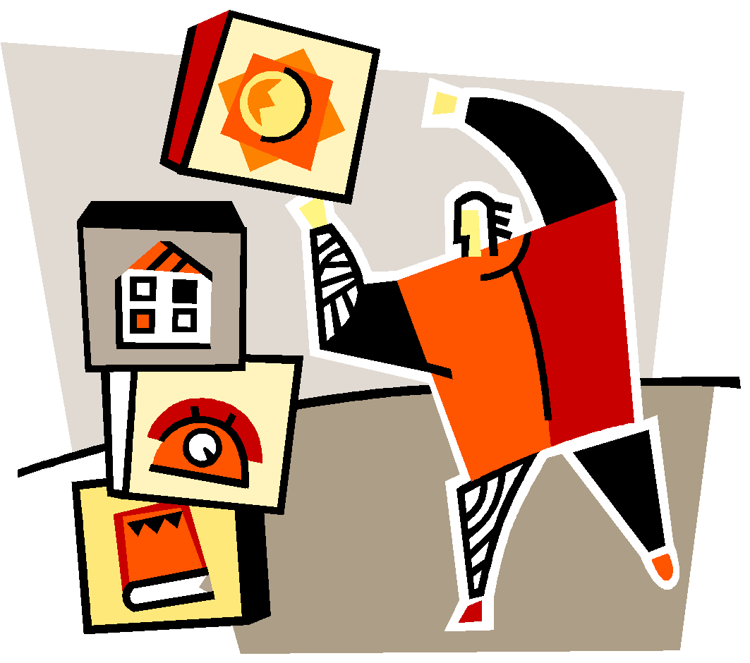

Estructura de UML
BLOQUES DE CONSTRUCCIÓN
MECANISMOS COMUNES
ARQUITECTURA

Slide 5
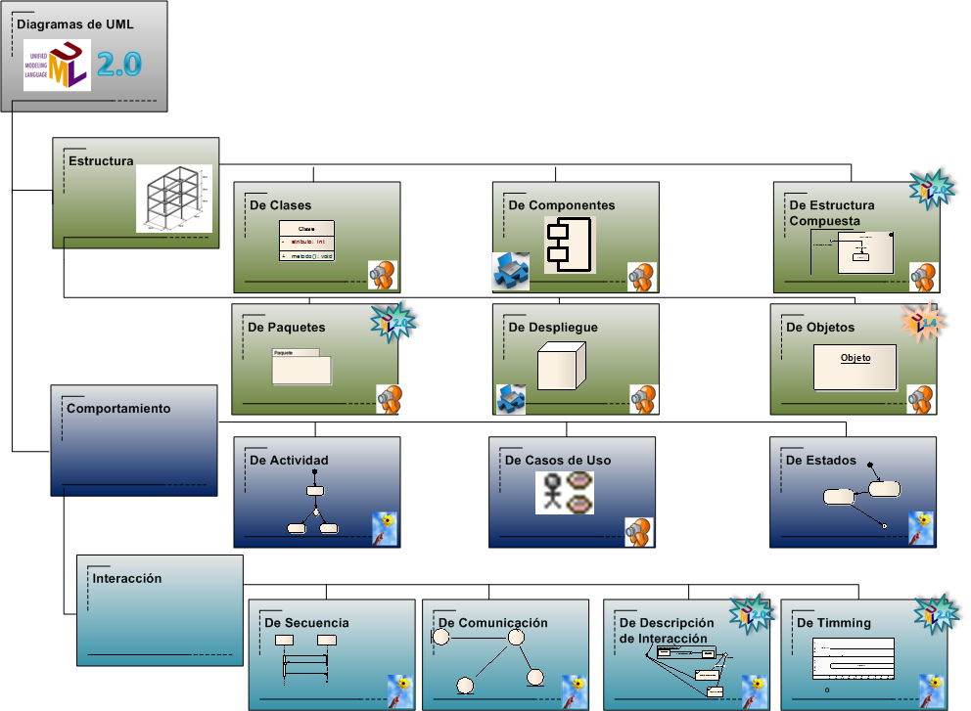
Diagramas

Slide 6
Diagrama de Clases
CLASIFICACION: De estructura, estático, lógico.
USO:
Explorar conceptos del dominio
Analizar requerimientos
Mostrar el diseño detallado de software orientado a objetos
Muestra un conjunto de clases, interfaces y colaboraciones y sus relaciones
Contiene comúnmente:
Clases
Interfaces
Relaciones de asociación (agregación, composición), generalización, dependencia (traza, realización) y/o anidado

Slide 7
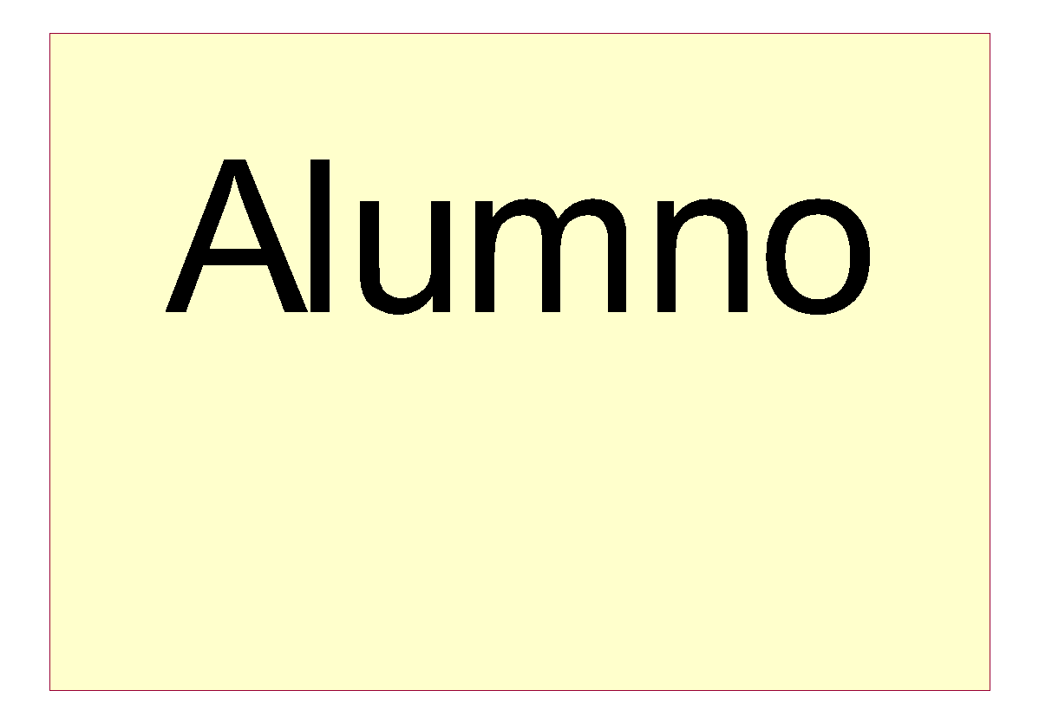

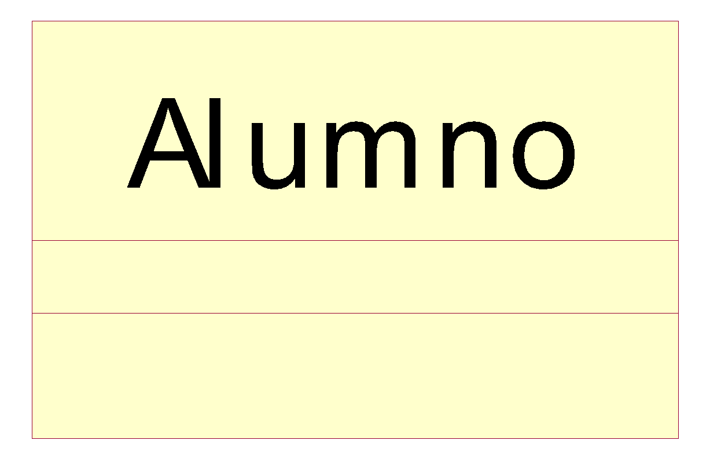
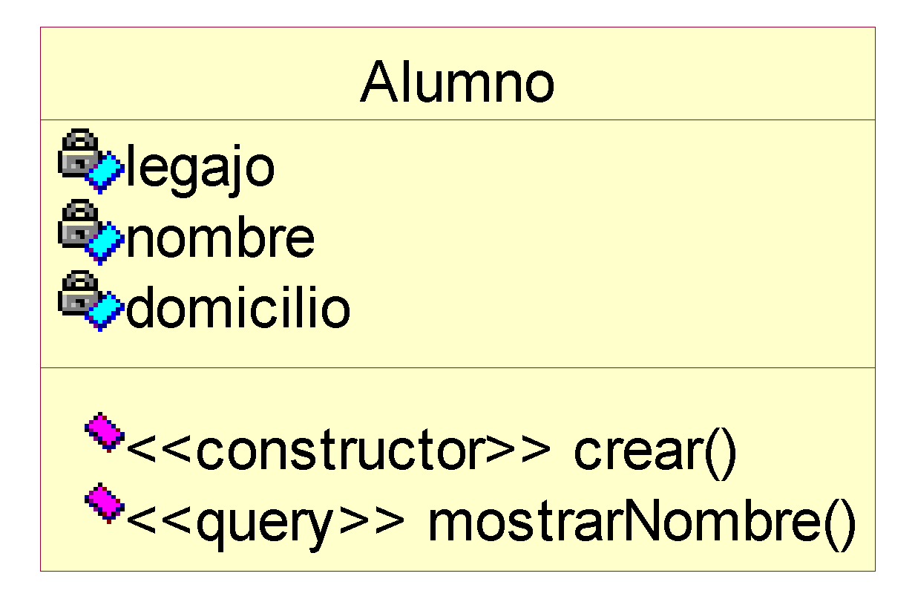
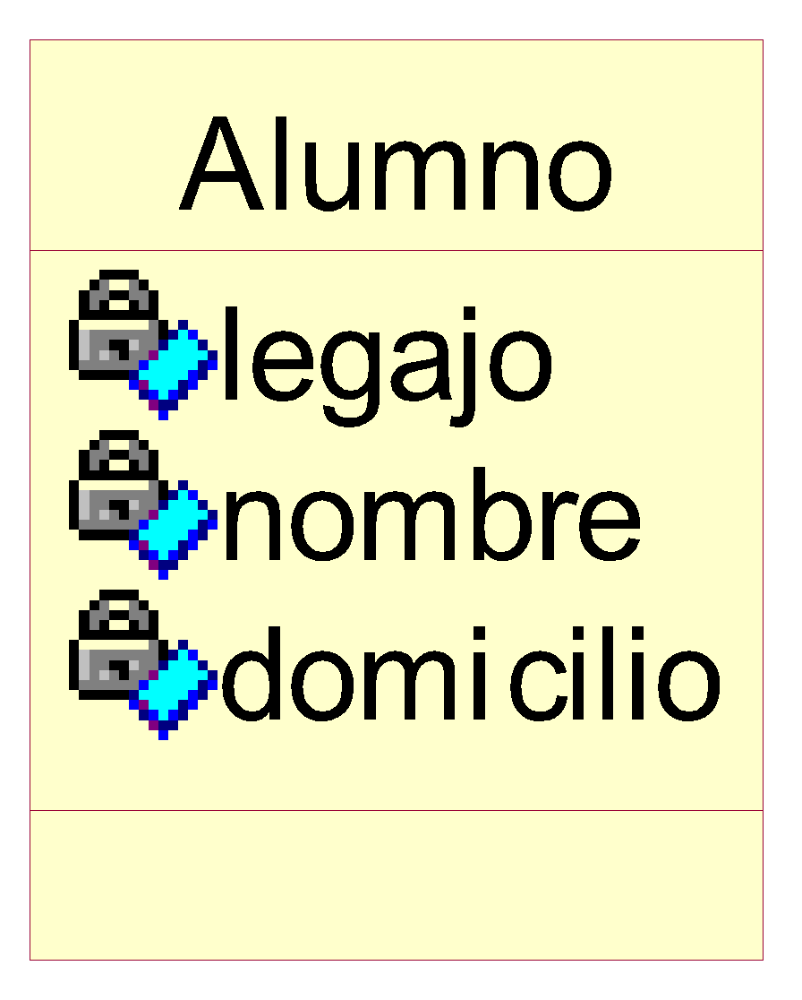
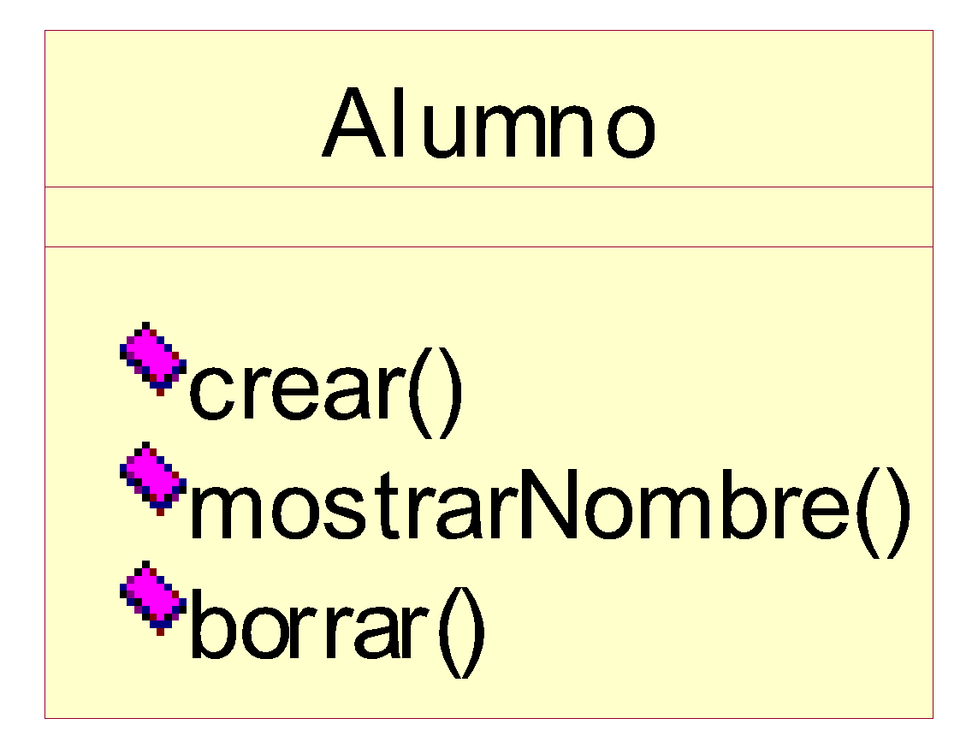
Diagrama de Clases
Clase
nombre de la clase
atributos
operaciones

Slide 8
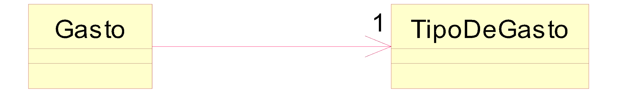
Relaciones: Asociación
Es una relación estructural que especifica que los objetos de un elemento se conectan a los objetos de otro.
asociación
multiplicidad
.
navegabilidad

Slide 9
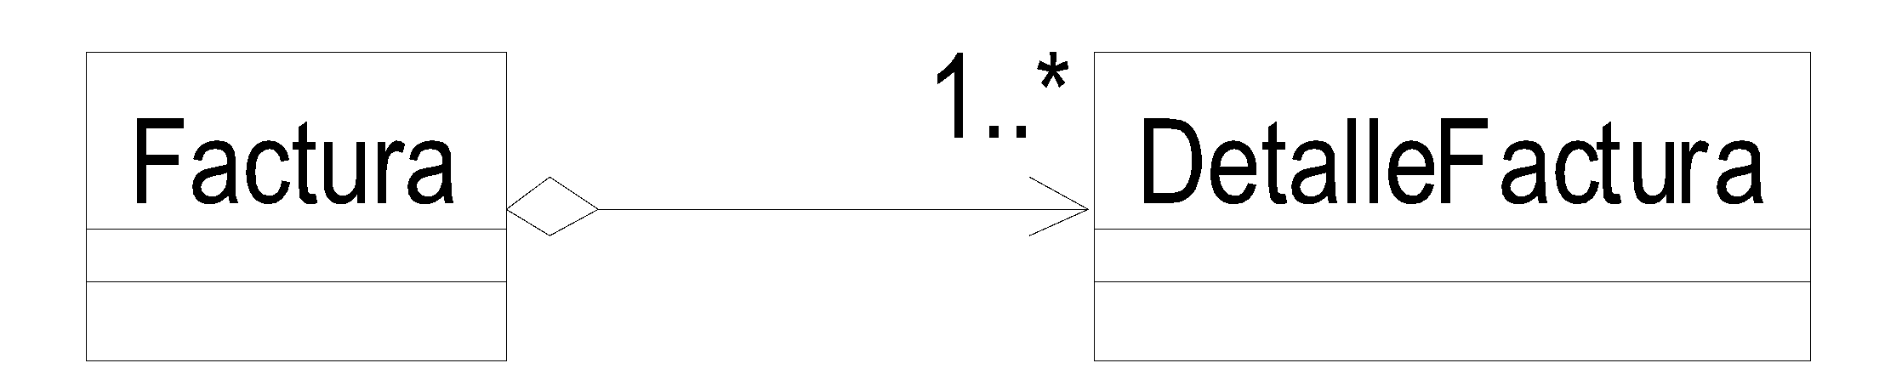
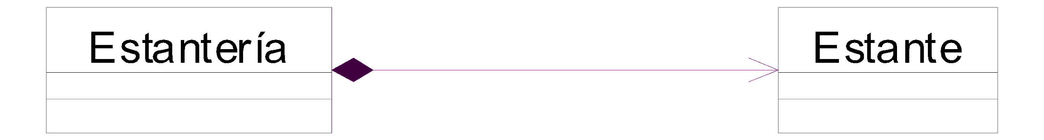
Relaciones: Agregación y Composición
Es un tipo especial de asociación, que representa una relación completamente conceptual entre un “todo” y sus “partes”.
parte
todo
agregación
Es una variación de la agregación simple, con una fuerte relación de pertenencia y vidas coincidentes de la parte con el todo.
todo
parte
composición

Slide 10
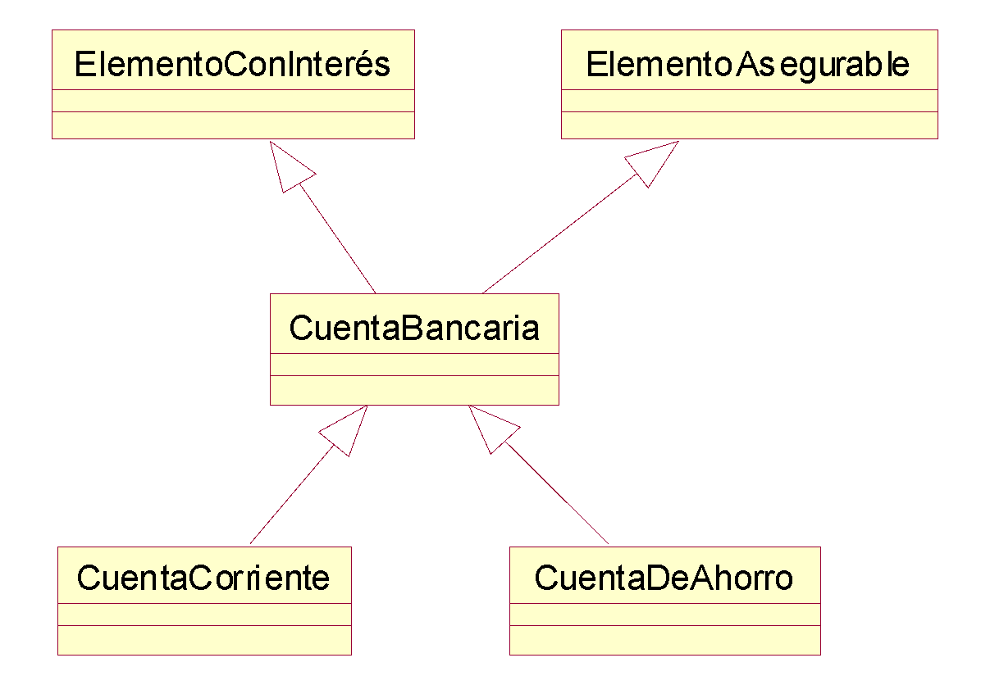
Relaciones: Generalización
Es una relación entre un elemento general (superclase o padre) y un tipo más específico de ese elemento (subclase o hijo). El hijo puede añadir nueva estructura y comportamiento, o modificar el comportamiento del padre.
herencia múltiple
herencia simple

Slide 11
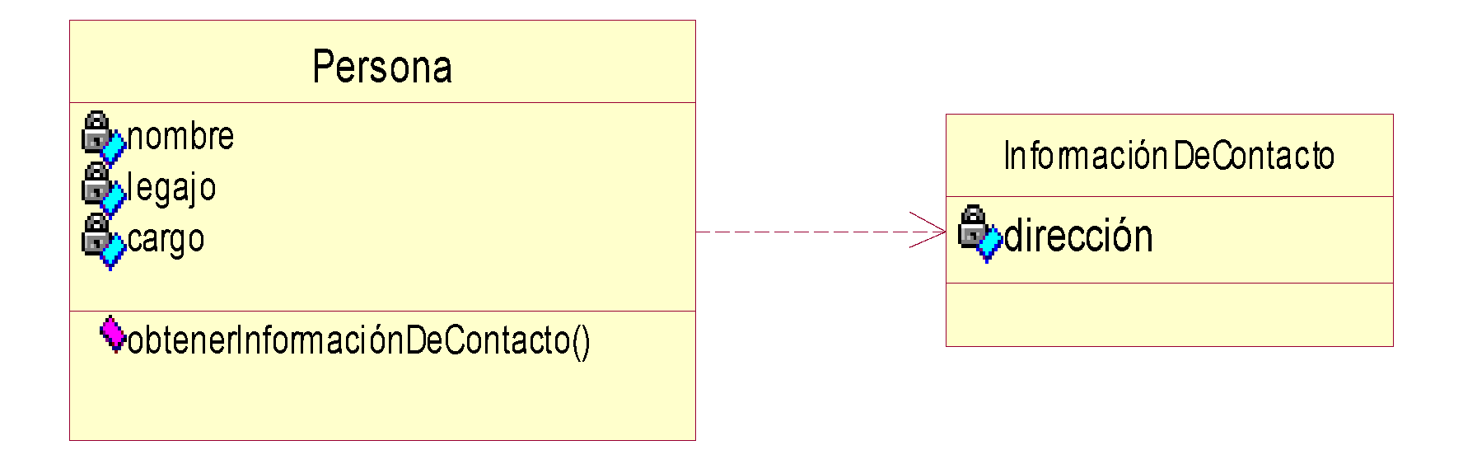
Relaciones: Dependencia
Es una asociación de uso, la cual especifica que un cambio en la especificación de un elemento puede afectar a otro elemento que lo utiliza, pero no necesariamente a la inversa.
dependencia

Slide 12
Diagrama de Clases: Visibilidad
Visibilidad | Símbolo | Accesible a:
Pública | + | Todos los objetos del sistema
Protegida | # | Instancias de la clase y de sus subclases
Privada | - | Instancias de la clase
Paquete | ~ | Instancias de la clase del mismo paquete

Slide 13
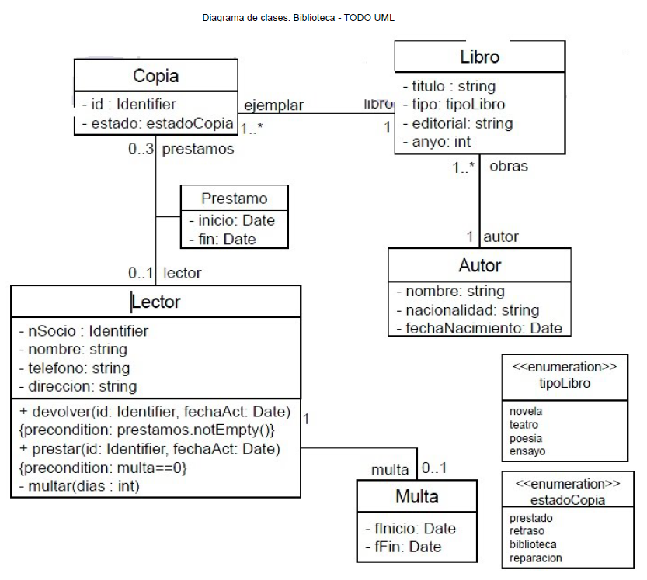
Ejemplo

Slide 14
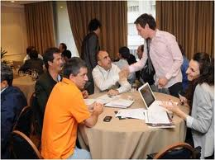
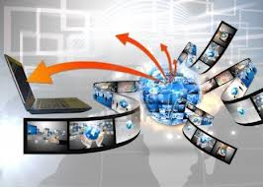
Requerimientos
Requerimientos de Negocio
Dominio del Problema
Requerimientos de Usuario
Requerimientos de Software
Dominio de la Solución

Slide 15
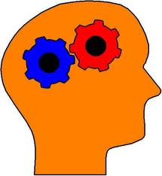
Requerimientos Funcionales
Relacionados con la descripción del comportamiento fundamental de los componentes del software.
Las funciones son especificadas en términos de entradas, procesos y salidas.
Una vista dinámica podría considerar aspectos como el control, el tiempo de las funciones (de comienzo a fin) y su comportamiento en situaciones excepcionales.

Slide 16

Requerimientos No Funcionales o de Calidad
Juegan un papel crucial en el diseño y desarrollo del sistema de información.
Pueden definirse como consideraciones o restricciones asociadas a un servicio del sistema.
Suelen llamarse también requerimientos de calidad o no comportamentales en contraste con los comportamentales.
Pueden ser tan críticos con los funcionales.

Slide 17
Requerimientos No Funcionales o de Calidad
Requerimientos No Funcionales
Restricciones Técnicas
Restricciones de Negocio
De Producto
De Producto
Performance
Usabilidad
Seguridad
Confiabilidad
Portabilidad
Interfaz
Concu-rrencia
Uso de Recursos
Tiempo de Respuesta
Lógica
Física
Hardware
Software
Comunicación
Usuario

Slide 18
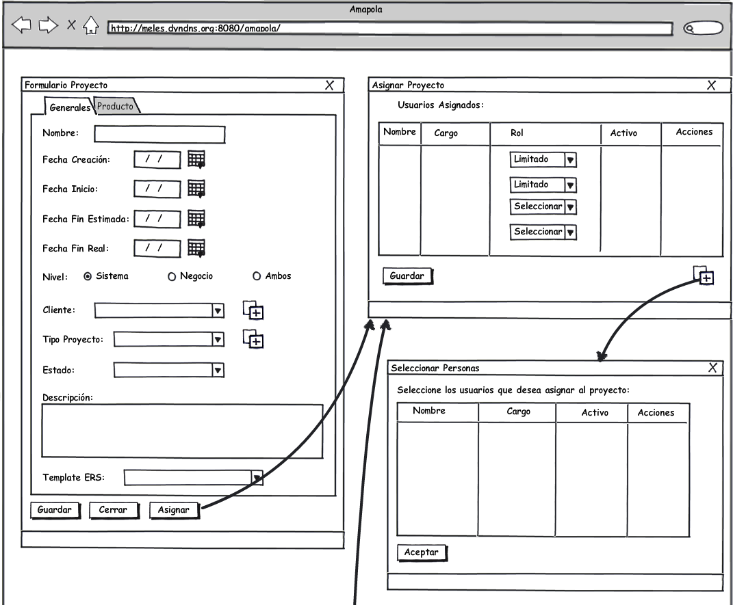
Prototipos
Especificación y Validación de Requerimientos

Slide 19
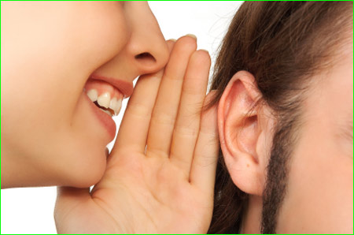
¿Cuándo son útiles los prototipos?
Siempre !!!!
Notes:
Recordemos que en el artículo “No silver bullet” (Brooks 87) (que mencionamos en el Capítulo 1) el prototipado se considera una de las aproximaciones realmente prometedoras, por dirigirse a la complejidad “esencial” del software.

Slide 20

Prototipos
Características:
Funcionalidad limitada.
Poca fiabilidad.
Características de operación pobres.
Prototipo ≈ 10% presupuesto del proyecto.
normalmente pocos días de desarrollo.

Slide 21
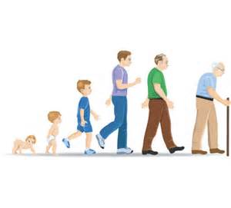

Tipos de Prototipos
Evolutivos
Desechables
Notes:
Ver (Piattini el al. 96), p. 164-165.

Slide 22
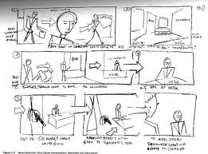
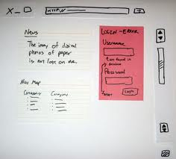
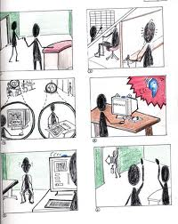
Prototipado en papel

Slide 23
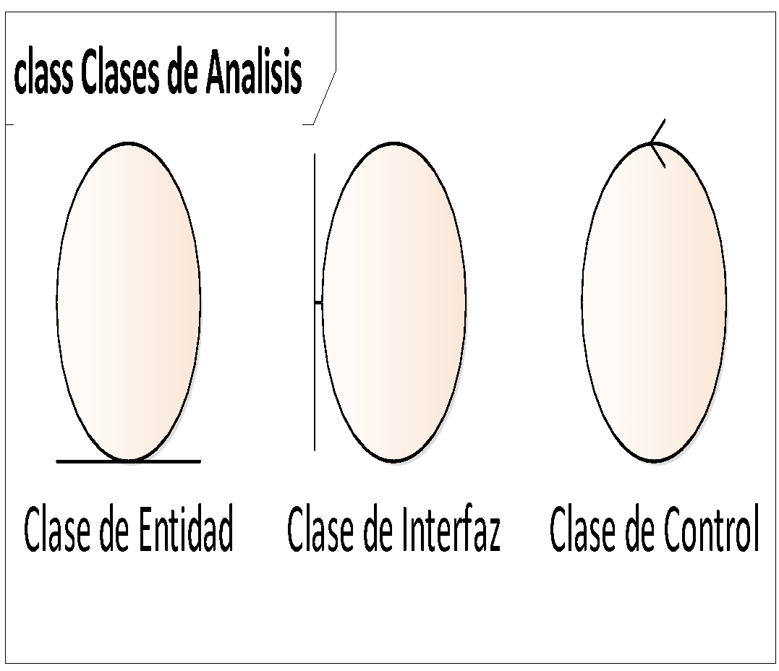
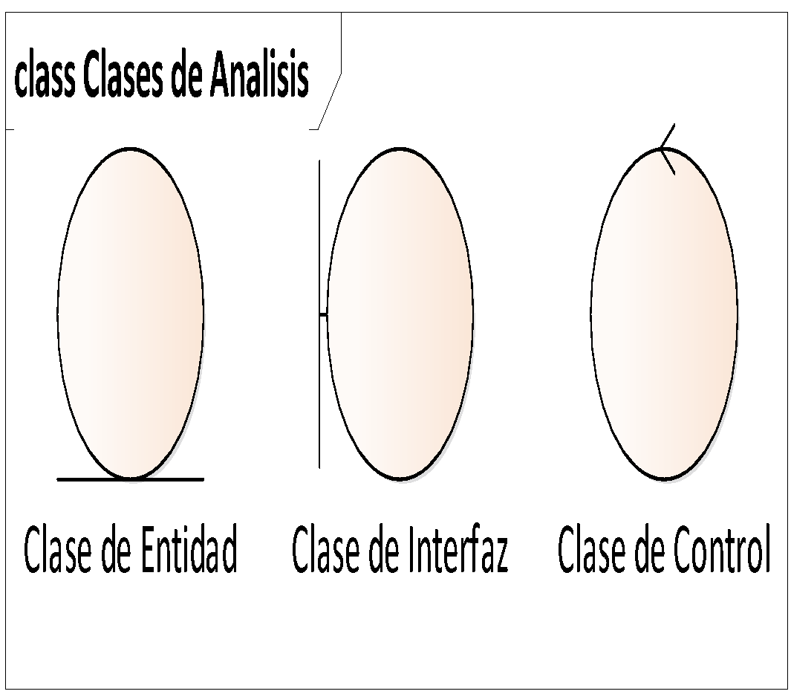
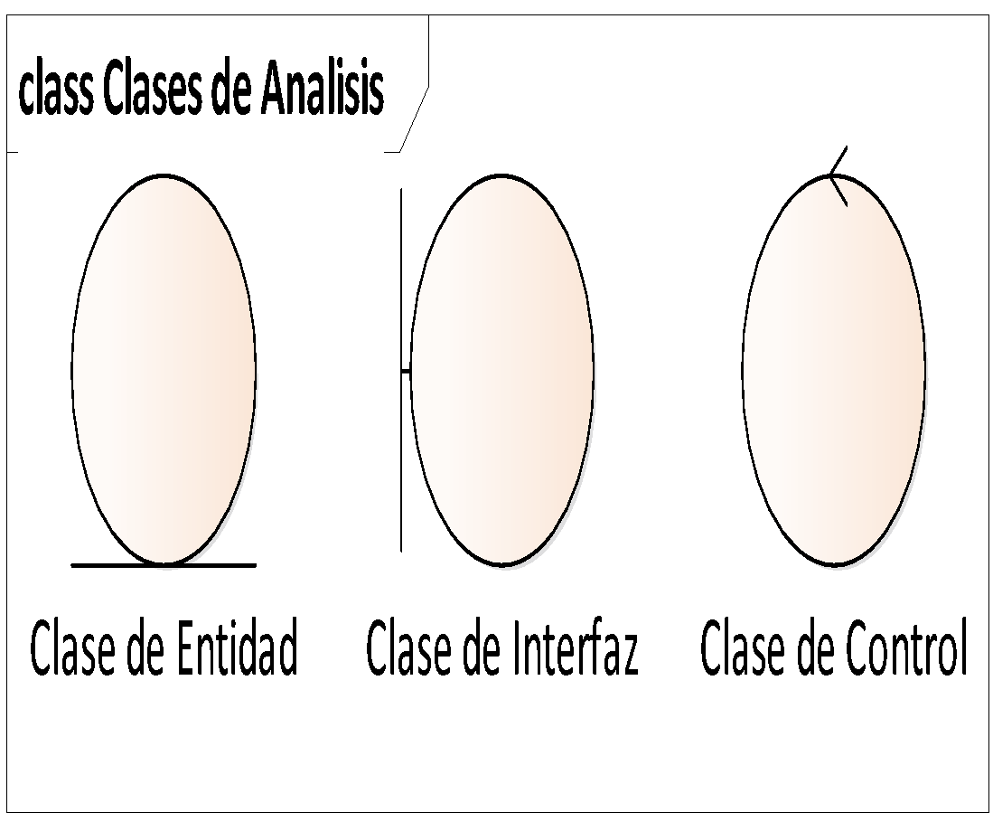
Clases de Análisis
Modela información que podría mantenerse por mucho tiempo y podría sobrevivir a una ejecución de un sistema.
La clase de interface modela el comportamiento e información que es dependiente de la frontera del sistema con el ambiente. Modela todo lo que concierne a cualquier vínculo entre el sistema y los actores. Para revisar si sirve
La clase de control modela funcionalidad que implica operar sobre varios objetos diferentes de entidad, haciendo algunos cálculos y retornando el resultado al objeto de interface. Contiene comportamiento de la lógica de negocio definida en un caso de uso. Tiene responsabilidades de coordinación de la ejecución de un caso de uso y funciona como intermediario entre las clases de interfaz y las de control. Para revisar si sirve

Slide 24
Diagrama de Secuencia
CLASIFICACIÓN: De comportamiento, dinámico, lógico.
Uso:
Validar y describir la lógica de un escenario.
Explorar el diseño controlando la invocación de las operaciones definidas en las clases.
Detectar cuellos de botella en un diseño orientado a objetos.
Analizar qué clases son complejas en el sistema.
Diagrama de secuencia que enfatiza el orden de los mensajes en función del tiempo. Muestra un conjunto de objetos y los mensajes enviados y recibidos por esos objetos.
Contiene comúnmente:
Objetos
Links
Mensajes

Slide 25
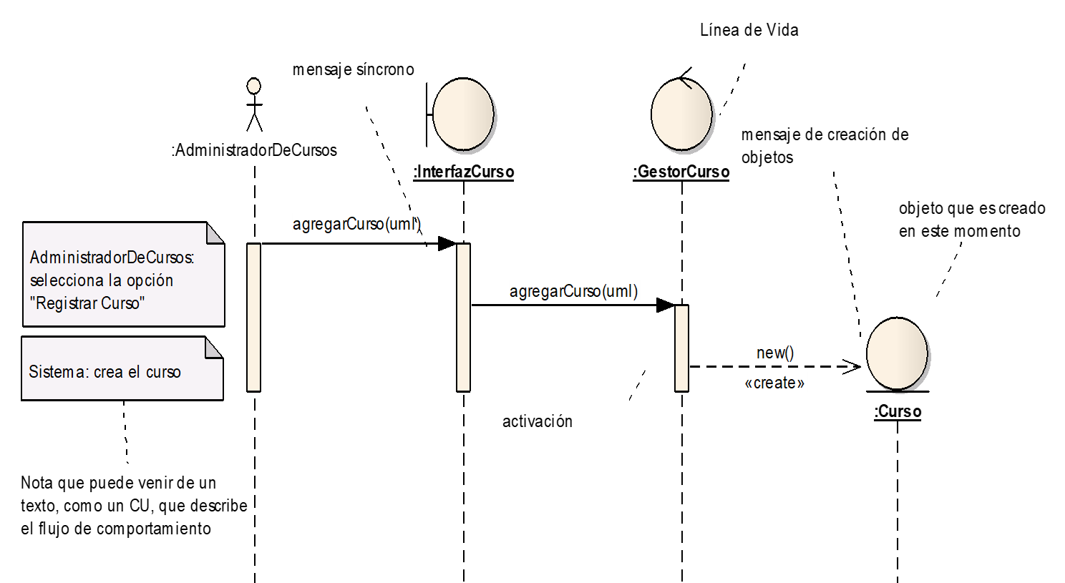
Elementos que intervienen:

Slide 26
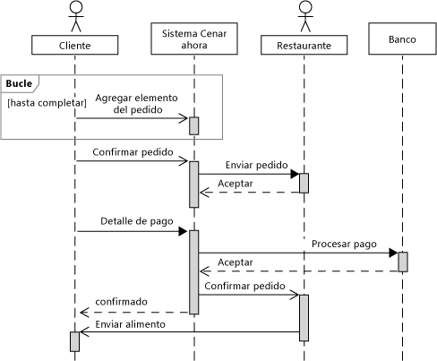
Diagrama de Secuencia
Sistema de Pedidos : Escenario Curso Normal

